Slide 1

Compliance & Quality Assurance
2023

Slide 2

Testes Manuais de Sistema
Prof. Marcel Massa

Slide 3

Conteúdo
Revisão: Modelo V do SDLC
Testes de Sistema
Definições
Abordagem
Casos de Teste de Sistema
Regra de Negócio
Tabela de Decisão
Norma para escrita/documentação
Exemplos

Slide 4
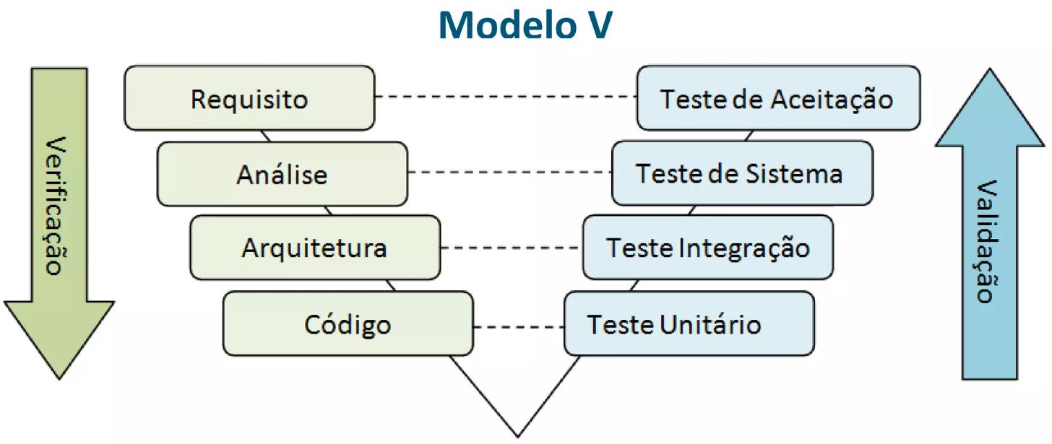
Revisão
Modelo V do SDLC
Verificação
Análise de um sistema para certificar se este atende aos requisitos funcionais e não funcionais, histórias de usuários ou outras especificações.
Validação
Certificação de que o sistema atende as necessidades e expectativas do cliente em seu ambiente operacional.

Slide 5
Testes de Sistema
Definições
O teste de sistema se concentra no comportamento e nas capacidades de todo um sistema ou produto, geralmente considerando as execuções das tarefas de ponta a ponta do sistema e os comportamentos não-funcionais exibidos ao executar tais tarefas.
São objetivos dos testes de sistema:
Reduzir o risco;
Verificar se os comportamentos funcionais e não-funcionais do sistema estão como projetados e especificados;
Validar se o sistema está completo e funcionará como esperado;
Criar confiança na qualidade do sistema como um todo;
Encontrar defeitos;
Evitar que os defeitos espalhem para níveis mais altos de teste ou produção;
Verificar a qualidade dos dados.

Slide 6
Testes de Sistema
Definições
Bases para criação dos testes:
Especificações de requisitos de sistema e software (funcionais e não-funcionais);
Relatórios de análise de risco;
Casos de uso;
Épicos e histórias de usuários;
Modelos de comportamento do sistema;
Diagramas de estado;
Sistema e manuais do usuário;
Padrão de uso do sistema.

Slide 7
Testes de Sistema
Abordagem
Foco: comportamento geral, funcional ou não, de ponta a ponta do sistema como um todo.
Técnicas: deve usar as técnicas mais apropriadas para o(s) aspecto(s) do sistema a ser testado (ex.: criar uma tabela de decisão para verificar se o comportamento funcional é conforme descrito nas regras de negócios).
Ambiente: deve preferencialmente corresponder ao seu destino, ou ao ambiente de produção.
Responsabilidade: Testadores independentes geralmente realizam testes no sistema.
Shift Left: É o envolvimento precoce de testadores no refinamento da história do usuário ou em atividades de testes estáticos, como revisões.
Defeitos nas especificações (casos de uso ausentes, requisitos de negócios incorretos, etc.) podem levar a uma falta de compreensão ou desacordo sobre o comportamento esperado do sistema, causando falsos positivos e falsos negativos, que perdem tempo e reduzem a eficácia da detecção de defeitos. O Shift Left ajuda a reduzir a incidência
de tais situações.

Slide 8
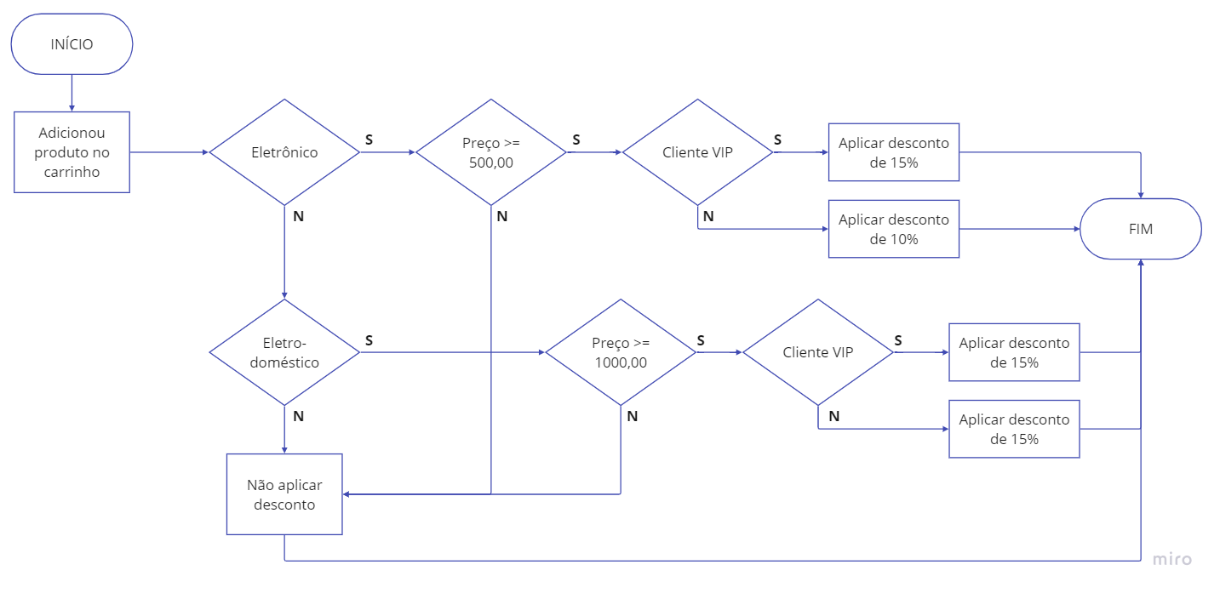
Caso de Teste de Sistema
Regra de Negócio

Slide 9
Caso de Teste de Sistema
Regra de Negócio

Slide 10
Caso de Teste de Sistema
Técnica: Tabela de Decisão
O exemplo anterior é um típico cenário para aplicarmos a técnica de Tabela de Decisão para mapeamento das condições e criação dos casos de teste necessários.
Ficaria assim:

Slide 11
Caso de Teste de Sistema
Norma para escrita/documentação
A norma ISO 29119-3 fornece diretrizes para a especificação de casos de teste de software e estabelece uma estrutura abrangente para a criação desses casos, composta pelos seguintes elementos:
Identificação do caso de teste: Nome ou número único do caso de teste para referência.
Descrição: Descrição detalhada do que o caso de teste está verificando ou testando.
Critérios de entrada: Condições ou precondições necessárias para executar o caso de teste.
Critérios de saída: Condições esperadas após a execução do caso de teste, ou seja, os resultados esperados.
Procedimento: Lista de passos que o testador deve seguir para executar o caso de teste.
Dados de teste: Valores de entrada ou parâmetros utilizados no caso de teste.
Ambiente de teste: Detalhes sobre o ambiente em que o caso de teste será executado, incluindo informações sobre hardware, software e configurações específicas.
Condições de falha: Descrição das possíveis condições de falha ou resultados não esperados que podem ocorrer durante a execução do caso de teste.
Notas: Informações adicionais relevantes para a execução ou interpretação do caso de teste.

Slide 12
Caso de Teste de Sistema
Exemplo
Especificação de Casos de Teste
Título |  | Data execução |  | Responsável
Identificador |  | Status
Ambiente de teste
Dependências
Pré-Condições
Critério de aceite
Procedimento
# | Passos | Resultados esperados | Resultado obtido | Status | obs
1
2
3
4
5
6
7

Slide 13
Caso de Teste de Sistema
Outros exemplos

Slide 14
Referências:
ISTQB Syllabus v3.1.1: https://bcr.bstqb.org.br/docs/syllabus_ctfl_3.1.1br.pdf

